Slide 1
Final Project
Kelompok D8

Slide 2
Kelompok D8
Ahmad Rido Fairuji (SQL, Data Visualization)
Denny Darmawan (SQL, Data Visualization)
Desnita Rizki Irmawati (Python)
Galih Zaky Tristanaya (Python)
Jovan Aristito Arga (Python)
Modesta Berliansa Termatu Arsanta (SQL, Data Visualization)
Nadia Azahro Choirunisa (SQL, Python)
Rahmana Zahara Budi Putra (Python)
Rizky Huthama Arsyad (SQL, Data Visualization)

Slide 3
SQL

Slide 4
DATASET

Slide 5
Dataset
Dataset (set data) adalah kumpulan data terstruktur yang berisi informasi dari berbagai sumber, serta dapat dianalisis untuk memperoleh informasi baru.
Dataset yang digunakan pada project ini terdiri dari beberapa tabel sebagai berikut:
order_detail
sku_detail
customer_detail
payment_detail
Data yang digunakan adalah data yang berasal dari Tokopedia (bukan data sesungguhnya).

Slide 6
Dataset
order_detail
id → angka unik dari order / id_order
customer_id → angka unik dari pelanggan
order_date → tanggal saat dilakukan transaksi
sku_id → angka unik dari produk (sku adalah stock keeping unit)
price → harga yang tertera pada tagging harga
qty_ordered → jumlah barang yang dibeli oleh pelanggan
before_discount → nilai harga total dari produk (price * qty_ordered) 8. discount_amount → nilai diskon product total
after_discount → nilai harga total produk ketika sudah dikurangi dengan diskon 10. is_gross → menunjukkan pelanggan belum membayar pesanan
is_valid → menunjukkan pelanggan sudah melakukan pembayaran
is_net → menunjukkan transaksi sudah selesai
payment_id → angka unik dari metode pembayaran

Slide 7
Dataset
sku_detail
id → angka unik dari produk (dapat digunakan untuk key saat join)
sku_name → nama dari produk
base_price → harga barang yang tertera pada tagging harga / price
cogs → cost of goods sold / total biaya untuk menjual 1 produk
category → kategori produk
customer_detail
id → angka unik dari pelanggan
registered_date → tanggal pelanggan mulai mendaftarkan diri sebagai anggota
payment_detail
id → angka unik dari metode pembayaran
payment_method → metode pembayaran yang digunakan

Slide 8
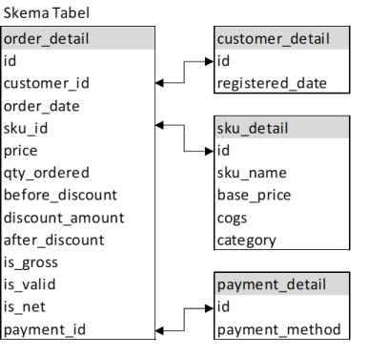
Dataset
Dari skema tabel di samping dapat dilihat bahwa tabel order_detail merupakan tabel utama pada dataset, yang terhubung dengan tabel lain yaitu tabel customer_detail, sku_detail, dan payment_detail.

Slide 9
PERTANYAAN DAN PEMBAHASAN

Slide 10
Pertanyaan
No. 1
Selama transaksi yang terjadi selama 2021, pada bulan apa total nilai transaksi (after_discount) paling besar?
Gunakan is_valid = 1 untuk memfilter data transaksi.
Source table: order_detail

Slide 11
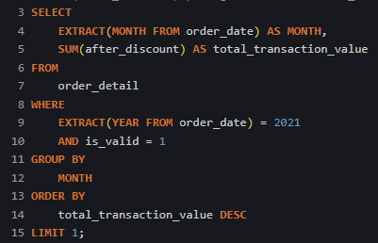
Jawaban
Query
SUM(after_discount) AS total_transaction_value: Ini akan menjumlahkan semua nilai transaksi setelah diskon (after_discount) dalam satu bulan.
FROM order_detail: Ini adalah tabel sumber data yang digunakan untuk mengambil transaksi.
EXTRACT(YEAR FROM order_date) = 2021: Kondisi ini memastikan bahwa data yang diambil hanya dari tahun 2021.
AND is_valid = 1: Ini adalah filter untuk hanya mengambil transaksi yang valid (berdasarkan kolom is_valid yang bernilai 1).
GROUP BY MONTH: Mengelompokkan hasil berdasarkan bulan. Artinya, semua transaksi dalam bulan yang sama akan digabungkan (dijumlahkan).
ORDER BY total_transaction_value DESC: Hasilnya akan diurutkan berdasarkan total nilai transaksi dari yang terbesar ke yang terkecil.
LIMIT 1: Hanya mengembalikan 1 hasil, yaitu bulan dengan total transaksi tertinggi.
EXTRACT(MONTH FROM order_date) AS MONTH: Ini akan mengekstrak bulan dari kolom order_date. Misalnya, jika order_date adalah 2021-08-15, maka hasilnya adalah bulan 8 (Agustus).

Slide 12
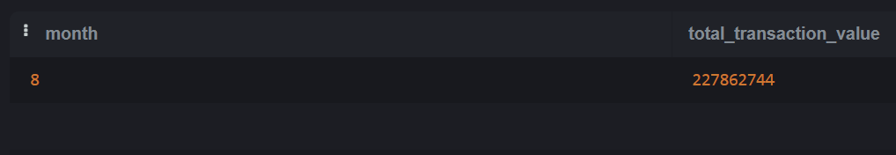
Jawaban
Hasil
Dalam hasil query, bulan 8 (Agustus) memiliki total nilai transaksi tertinggi sebesar 227,862,744.
Jadi, bulan Agustus adalah bulan dengan total transaksi terbesar di tahun 2021.

Slide 13
Pertanyaan
No. 2
Selama transaksi pada tahun 2022, kategori apa yang menghasilkan nilai transaksi paling besar?
Gunakan is_valid = 1 untuk memfilter data transaksi.
Source table: order_detail, sku_detail

Slide 14
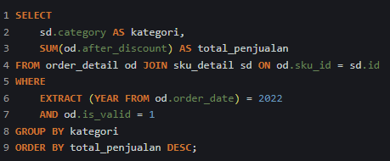
Jawaban
Query
From order_detail od join sku_detail sd on od.sku_id = sd.id :
Menggabungkan tabel order_detail dan sku_detail berdasarkan sku_id.
where extract (year from od.order_date) = 2022 :
Memfilter transaksi yang terjadi pada tahun 2022.
and od.is_valid = 1 :
Memfilter transaksi yang valid.
group by kategori :
Mengelompokkan data berdasarkan kategori produk.
order by total_penjualan desc; :
Mengurutkan hasil berdasarkan total nilai transaksi secara menurun.
Select sd.category as kategori :
Memilih kategori produk dari tabel sku_detail.
sum(od.after_discount) as total_penjualan :
Menghitung total nilai after_discount dari tabel order_detail.

Slide 15
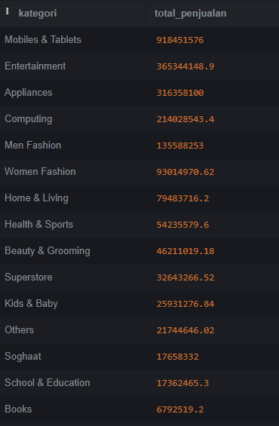
Jawaban
Hasil
Dari data yang sudah diperoleh, dapat disimpulkan bahwa kategori "Mobiles & Tablets" merupakan kontributor utama terhadap total penjualan pada tahun 2022. Hal ini mengindikasikan tingginya permintaan pasar terhadap produk-produk elektronik, khususnya perangkat mobile.

Slide 16
Pertanyaan
No. 3
Bandingkan nilai transaksi dari masing-masing kategori pada tahun 2021 dengan 2022. Sebutkan kategori apa saja yang mengalami peningkatan dan kategori apa yang mengalami penurunan nilai transaksi dari tahun 2021 ke 2022.
Gunakan is_valid = 1 untuk memfilter data transaksi.
Source table: order_detail, sku_detail

Slide 17
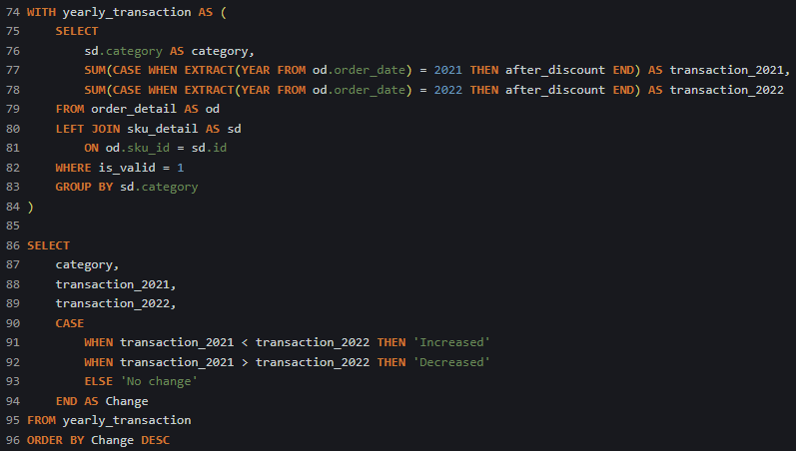
Jawaban
Query
Common Table Expression
Query utama

Slide 18
Common Table Expression (CTE) yearly_transaction
Menyimpan tabel sementara yang berisi total transaksi setiap kategori pada tahun 2021 dan 2022.
SELECT sd.category → mengambil kategori dari tabel sku_detail.
SUM(CASE WHEN EXTRACT(YEAR from od.order_date) = 2021 THEN after_discount END) as transaction_2021, SUM(CASE WHEN EXTRACT(YEAR from od.order_date) = 2022 THEN after_discount END) as transaction_2022 → menghitung total nilai transaksi dari kolom after_discount pada tahun 2021 dan 2022.
JOIN sku_detail sd ON od.sku_id = sd.id → menggabung tabel sku_detail dan order_detail berdasarkan sku_id.
EXTRACT(YEAR FROM od.order_date) = 2021 & EXTRACT(YEAR FROM od.order_date) = 2022 → mengambil data pada tahun 2021 dan 2022 saja.
is_valid = 1 → mengambil data yang valid saja (pelanggan sudah melakukan pembayaran).
GROUP BY sd.category → mengelompokkan data berdasarkan kategori produk

Slide 19
Query utama
Membandingkan transaksi dari masing-masing kategori pada tahun 2017
SELECT y21.category → mengambil kategori dari CTE Year_2021
transaction_2021, transaction_2022 → mengambil total nilai transaksi pada tahun 2021 dan 2022.
CASE WHEN transaction_2021 < transaction_2022 THEN 'Increased' WHEN transaction_2021 > transaction_2022 THEN 'Decreased' ELSE 'No Change' END as change → menentukan perubahan nilai transaksi dari masing-masing kategori dengan kondisi:
Jika total transaksi di tahun 2021 lebih rendah dari total transaksi di tahun 2022 maka dihasilkan nilai ‘Increased’ (peningkatan).
Jika total transaksi di tahun 2021 lebih tinggi dari total transaksi di tahun 2022 maka dihasilkan nilai ‘Decreased’ (penurunan).
Selain kondisi tersebut maka dihasilkan nilai ‘No change’ (tidak ada perubahan)
ORDER BY change → mengurutkan data berdasarkan tabel change (menampilkan data yang ‘Increased’ terlebih dahulu).

Slide 20
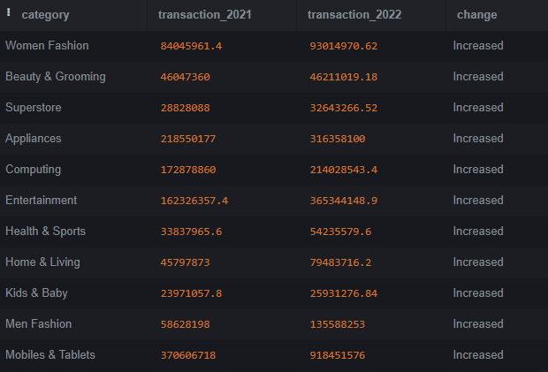
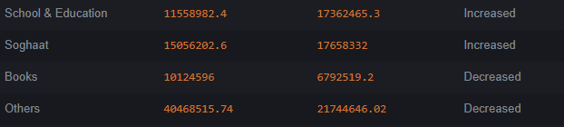
Jawaban
Hasil
Secara keseluruhan, nilai transaksi mengalami kenaikan dari tahun 2021 ke tahun 2022. Beberapa kategori seperti Men Fashion dan Mobiles & Tablets mengalami peningkatan yang sangat pesat.
Namun pada kategori Books dan Others mengalami penurunan dari tahun sebelumnya, sehingga perlu dilakukan analisis lebih lanjut.

Slide 21
Pertanyaan
No. 4
Tampilkan top 5 metode pembayaran yang paling populer digunakan selama 2022 (berdasarkan total unique order).
Gunakan is_valid = 1 untuk memfilter data transaksi.
Source table: order_detail, payment_method

Slide 22
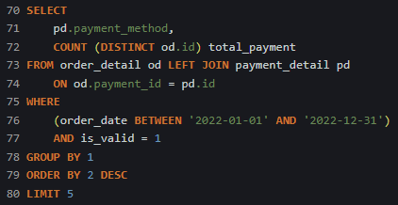
Jawaban
Query
Menggunakan left join antara table order_detail dengan payment_detail lalu membuat key dengan menggunakan payment_id dengan id. Setelah itu kita ambil kolom yang dibutuhkan seperti payment_method dan id (berdasarkan total unik order dan dilakukan fungsi agregat Count).
where (order_date between '2022-01-01' and '2022-12-31') and is_valid = 1
Melakukan filter dengan kolom order_date dan is_valid, yang menghasilkan order_date selama tahun 2022 saja dan kolom is_valid bernilai 1
group by 1
Pengelompokan data berdasarkan payment_method
order by 2 desc
Mengurutkan data berdasarkan total_payment secara descending
limit 5
Membatasi jumlah baris yang di panggil dalam query
select
pd.payment_method,
count (distinct od.id) total_payment
from order_detail od left join payment_detail pd
on od.payment_id = pd.id

Slide 23
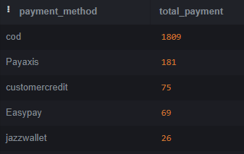
Jawaban
Hasil
Berikut top 5 metode pembayaran yang paling populer digunakan selama 2022.
Dan metode yang paling populer atau posisi puncak yaitu menggunakan metode COD dengan angka 1809, yang dimana terjadi perbedaan signifikan jauh dengan posisi kedua yaitu menggunakan metode Payaxis dengan angka 181.
Hal ini membuktikan bahwa metode pembayaran COD paling banyak diminati oleh konsumen.

Slide 24
Pertanyaan
No. 5
Urutkan dari ke-5 produk ini berdasarkan nilai transaksinya.
Samsung
Apple
Sony
Huawei
Lenovo
Gunakan is_valid = 1 untuk memfilter data transaksi.
Source table: order_detail,, sku_detail

Slide 25
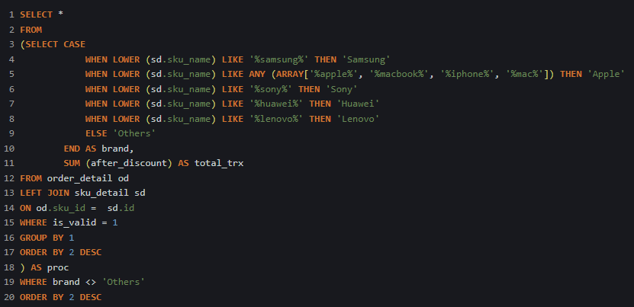
Jawaban
Query
Step pertama yang dilakukan yaitu membuat kolom baru dengan menggunakan CASE WHEN untuk pembagian kategori Brand dan menggunakan LIKE untuk mengambil data yang diinginkan. Serta diakhir CASE WHEN harus disertai END berserta nama aliasnya.
SUM(after_discount) as total_trx :
Menjumlahkan semua data di kolom after_discount
from order_detail od
left join sku_detail sd
on od.sku_id = sd.id
Mengambil data dari order_detail dan melakukan left join dari sku_detail untuk mengambil sku_name ditabel sku_detail dengan kata kunci sku_id
select * from (........) as proc
where brand <> ‘Others’
Untuk mengeluarkan nilai ‘Others’ maka dilakukan Subquery.
order by 2 desc
Melakukan pengurutan nilai dengan cara descending pada kolom total_trx

Slide 26
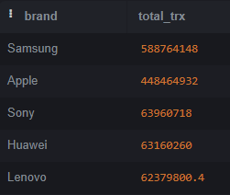
Jawaban
Hasil
Berikut hasil peringkat produk berdasarkan nilai transaksinya. Yang dimana Brand Samsung memiliki transaksi paling banyak yaitu 588,764,148 kali bertransaksi.

Slide 27
Thank you

